Slide 1


La santé mentale, tous concernés
Journée France Assos Santé Ile de France Vendredi 26 septembre 2025
Mme JEGOUDEZ Caroline, Directrice adjointe en charge de la coordination du Projet Territorial de Santé Mentale Yvelines Nord

Slide 2

La santé mentale,
de quoi parle-t-on?

Slide 3
Vrai / faux en Santé Mentale
?

Slide 4
Il faut absolument obliger les personnes touchées par un problème de santé mentale à consulter un professionnel.
Vrai ou faux ?

Slide 5
Faux : Les personnes ayant fait l’expérience de la maladie psychique ainsi que les professionnels s’accordent à dire que la décision de ne pas aller voir un professionnel doit être respectée sauf s’il y a un risque que la personne se fasse du mal à elle-même ou aux autres…
Il est cependant important d’explorer avec la personne les freins qui lui font refuser cette aide (coût, peur de ne pas s’entendre ou être comprise par les professionnels, peur de l’hospitalisation,…).

Slide 6
La schizophrénie, c’est avoir une “double personnalité”.
Vrai ou faux ?

Slide 7
Faux : Un trouble de ce genre serait ce que l’on appelle un “Trouble dissociatif de l’identité”, mais cela n’a rien à voir avec la schizophrénie qui est un trouble psychotique.

Slide 8
Si vous demandez à une personne si elle a des intentions suicidaires, vous risquez de lui donner l’idée de le faire.
Vrai ou faux ?

Slide 9
Faux : C’est tout l’inverse. Demander de façon directe à une personne si elle a des intentions suicidaires a souvent pour effet de réduire son niveau d’anxiété et d’être dissuasif (consensus international sur l’impact du questionnement direct)

Slide 10
QU’EST-CE QUE LA SANTÉ MENTALE ?
Définition

Slide 11

L’Organisation Mondiale de la Santé nous dit :
« La santé mentale est un état de bien-être dans lequel l'individu prend conscience de ses propres capacités, peut faire face aux stress normaux de la vie, peut travailler de manière productive et fructueuse, et est capable d'apporter une contribution à sa communauté. »
« La santé est un état complet de bien-être physique, mental et social, et ne consiste pas seulement en une absence de maladie ou d’infirmité. »
➔ Elle s’inscrit dans le cadre d’un continuum de la santé mentale, qui consiste à trouver en permanence un équilibre entre toutes les dimensions de notre vie : émotionnelle, psychique, physique, sociale, spirituelle, économique.
Santé mentale fragile
Bonne santé mentale

Slide 12
« On peut vivre avec un trouble psychique
et avoir une bonne santé mentale »
VRAI ou FAUX ?

Slide 13
CONTINUUM et TROUBLES
Santé mentale optimale
Il est possible de ressentir un sentiment de bien-être malgré un trouble psychique.
Absence de symptômes de trouble psychique
Présence de symptômes de trouble psychique
Il est possible d’avoir une mauvaise santé mentale malgré l’absence de troubles psychique.
Mauvaise santé mentale

Slide 14

Santé mentale et psychiatrie :
La santé mentale se définit comme un état de bien-être global. Ainsi, la santé mentale englobe :
  La promotion du bien-être,
  La prévention des troubles mentaux,
  Le traitement et la réadaptation des personnes atteintes de ces troubles.
Tandis que la psychiatrie est une spécialité médicale étudie et traite les maladies mentales, les troubles de la vie psychique.
Concerne toute la population
S’adresse aux personnes souffrant de troubles psychiques
7

Slide 15
SAVEZ-VOUS CE QUI DETERMINE
NOTRE SANTE MENTALE?

Slide 16
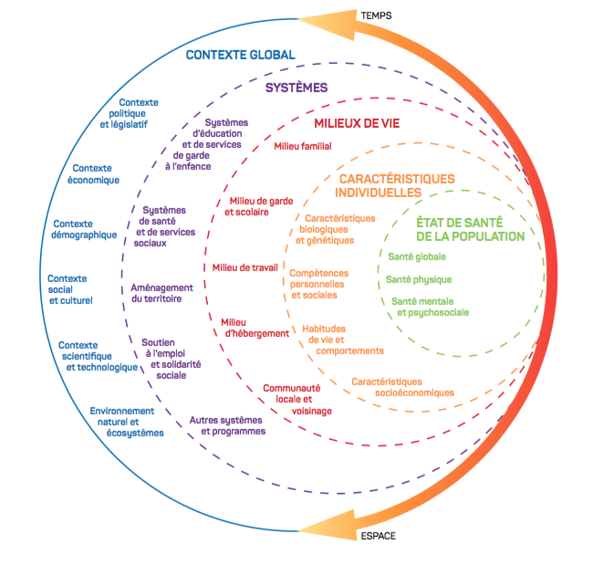
LES DÉTERMINANTS DE LA SANTÉ GLOBALE

Slide 17
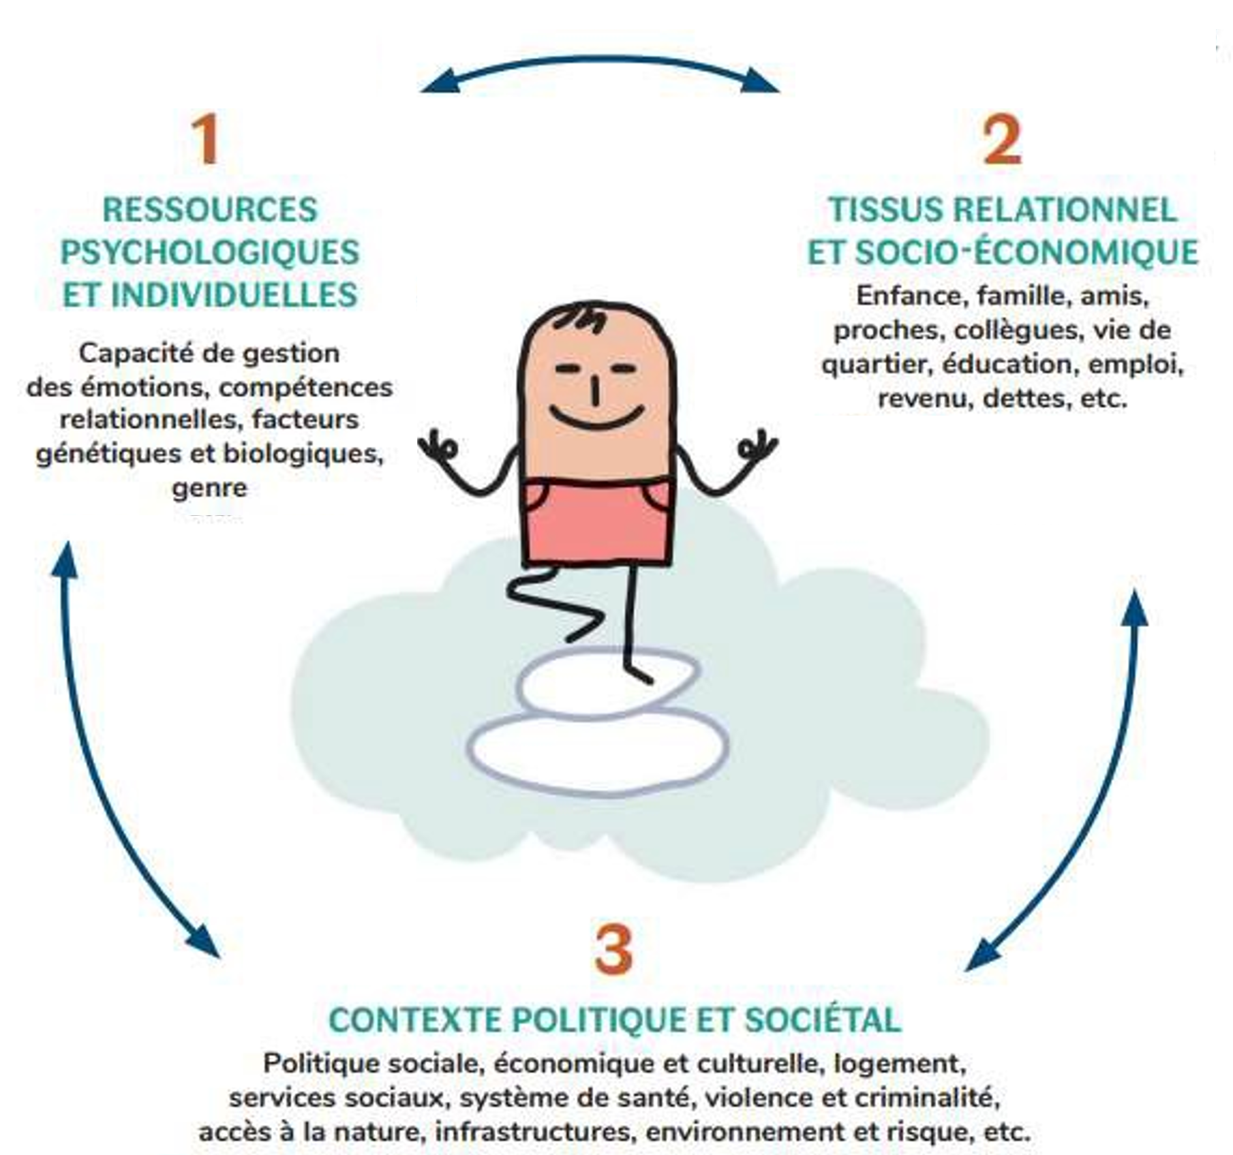
LES DÉTERMINANTS DE LA SANTÉ MENTALE
FACTEURS PREJUDICIABLES
-Expériences négatives de l’enfance
-Décrochage scolaire, stress
-Solitude, deuil
-Pauvreté, chômage…
FACTEURS PREJUDICIABLES
-Immaturité cognitive/émotionnelle
-Difficultés à communiquer
-Maladie, utilisation de substances…
FACTEURS FAVORABLES
-Estime de soi
-Bonne santé physique
-Capacité à résoudre les problèmes, à surmonter le stress ou l’adversité…
FACTEURS FAVORABLES
-Soutien social, familial
-Sécurité physique, économique
-Réussite scolaire, professionnelle, sportive…
FACTEURS PREJUDICIABLES
-Accès difficile aux services de base
-Injustices, discriminations
-Inégalités sociales, territoriales, de genre
-Situation de guerre, catastrophe…
FACTEURS FAVORABLES
-Egalité d’accès aux services de base
-Justice sociale, tolérance, intégration
-Equité sociales, économiques
-Sécurité physique, sûreté

Slide 18
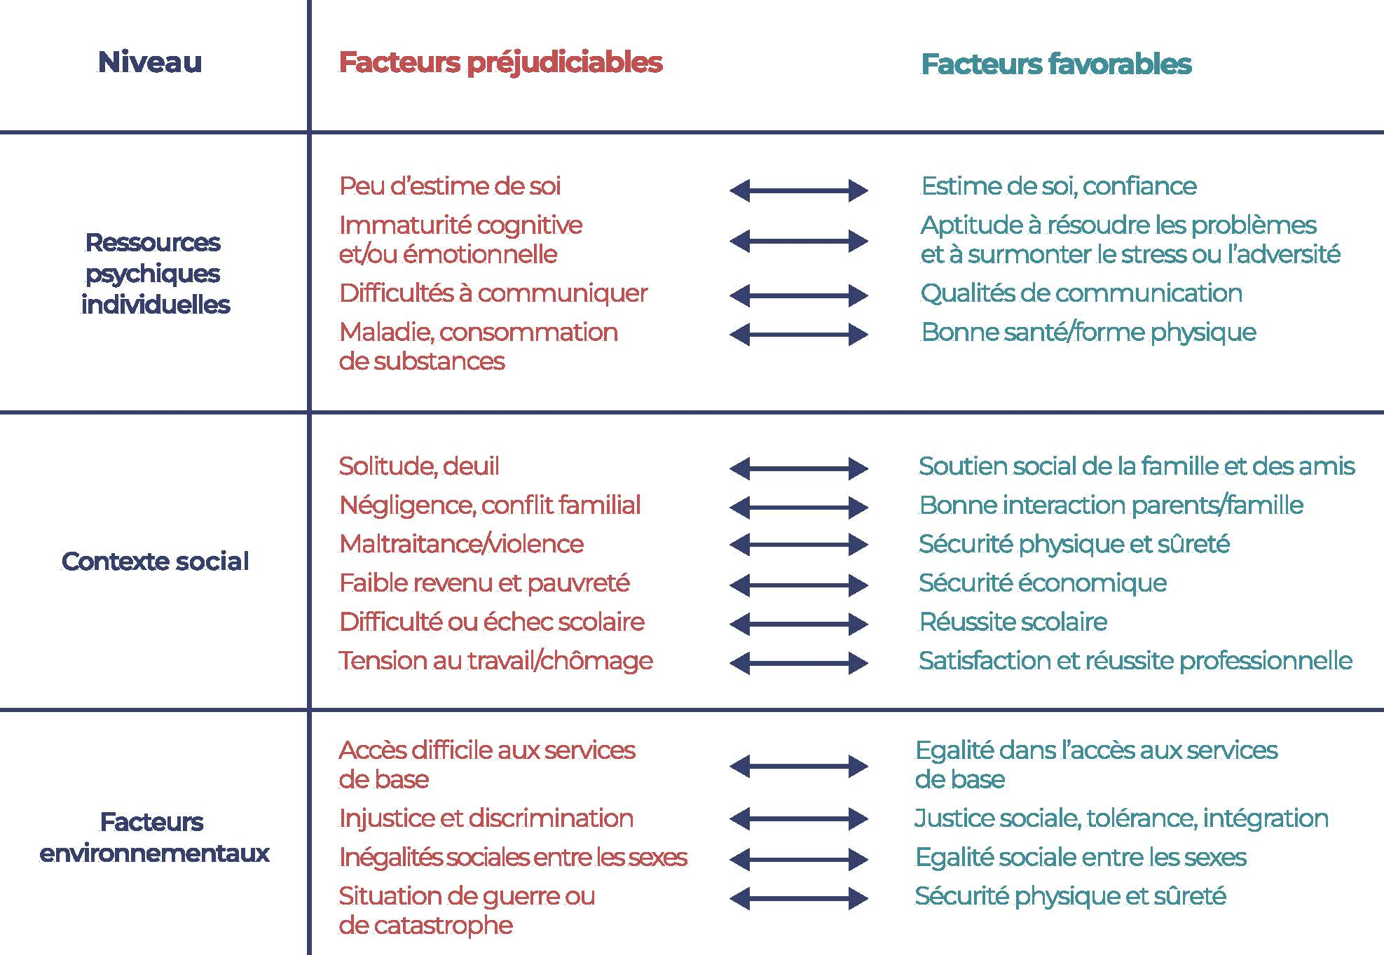
LES DÉTERMINANTS DE LA SANTÉ MENTALE

Slide 19

11

Slide 20
QU’EST-CE QU’UN TROUBLE PSYCHIQUE?

Slide 21
Définition des troubles psychiques
Troubles passagers ou durables qui affectent les comportements, les pensées et les émotions d'une personne, qui perturbent son rapport à elle-même et aux autres, ainsi qu'à l'environnement en général.
Ils se caractérisent par leur :
    durée
    intensité
    Impact sur la vie quotidienne
L'origine des troubles psychiques est aujourd'hui reconnue comme étant multifactorielle (facteurs biologiques, sociaux, psychologiques, environnementaux, culturels).

Slide 22
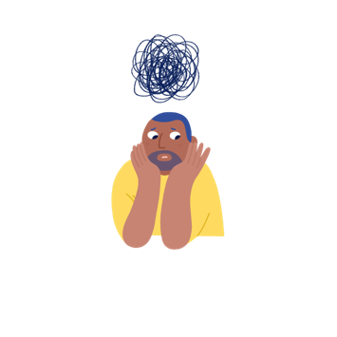
Les troubles psychiques les plus fréquents
4,6 %
Troubles liés à l’usage de substance
14 %
de la population
Troubles anxieux
6,9 %
La dépression et le trouble bipolaire (0,9%)
1,2 %
Troubles psychotiques
ETUDE EUROPEAN NEUROPSYCHOPHARMACOLOGY - 2011

Slide 23
HANDICAP MENTAL
HANDICAP PSYCHIQUE
Souvent associé à des anomalies d’ordre génétique et neurologique.
Apparition précoce des troubles (in utéro, accouchement, petite enfance).
Notion de déficience du développement intellectuel.
Limitations dans les apprentissages.
Troubles associés.
Pas de traitements médicamenteux.
Troubles durables et/ou intenses du comportement et de l’adaptation sociale, du cours et des contenus de pensée.
Âge moyen d’apparition entre 14 et 20 ans.
Notion de variabilité et de réversibilité.
Des troubles cognitifs peuvent être liés aux troubles psychiques, mais pas de limitations intellectuelles.
Traitements médicamenteux et accompagnement thérapeutique.

Slide 24
Les politiques publiques en matière de santé mentale

Slide 25
La santé mentale : un enjeu majeur de santé publique
Données épidémiologiques
13 millions de personnes concernées en France par la maladie mentale et les troubles psychiques (source : OMS)
              Dont 3 millions souffrent de troubles psychiques sévères définir
1 personne sur 10 a vécu un épisode dépressif caractérisé au cours des 12 derniers mois
Prévalence 10 à 20% de dépression en période périnatale
75% des troubles apparaissent avant 25 ans,
En maternelle 1 enfant sur 12 est concerné par au moins une difficulté de santé mentale avec un retentissement sur leur vie
En primaire 13% des enfants présentent au moins un trouble probable de santé mentale Source : Enquête de Santé Publique France 2023-2024
Une espérance de vie réduite de 15 ans à 20 ans en moyenne par rapport à la pop. générale (partiellement évitables et sans lien avec la pathologie)

Slide 26
Enjeux
Suicide
La France présente l’un des taux de suicide les plus élevés d’Europe (mortalité évitable), avec environ 10 000 suicides par an -> soit 1 suicide toutes les heures
La première cause de décès chez les 25-34 ans (19 % des décès totaux) et la deuxième chez les 15-24 ans (15 %)
Le risque suicidaire est plus élevé chez les personnes vulnérables (personnes avec une maladie chronique, chômage, divorce, précarité, isolement social…) ou pour certaines catégories professionnelles
Il existe des dispositifs de prévention efficaces
Coût socio-économique
En France, les « maladies psychiatriques » associées à l’ensemble des « traitements chroniques par psychotropes » (dont les anxiolytiques et hypnotiques) représentent 14 % des dépenses totales et le premier poste de dépense de l’Assurance Maladie (23 Milliards d’euros par an)
Ils représentent la première cause d’années vécues avec une invalidité
Ils sont responsables de 35 à 45 % de l’absentéisme au travail
Sources : ministère de la santé et Santé Publique France

Slide 27

Constats
Dégradation de l’état de santé mentale de la population (multifactorielle)
Très forte stigmatisation (1er frein d’accès aux soins)
Inégalités sociales et territoriales de santé
Prévention insuffisante et diagnostics trop tardifs
Démographie professionnelle défavorable - Ressources humaines (attractivité & fidélisation)
Difficultés et inégalités de l’accès aux soins et rupture de parcours
Respect des droits – Autodétermination – Réduction des mesures de contraintes
& Défis
Les actions de prévention et de promotion en santé mentale
Organisationnels pour améliorer l’accès aux soins, sécuriser et fluidifier les parcours
Juridique avec un meilleur respect des droits – Autodétermination – Réduction des mesures de contraintes
Le « bon soin » : un soin suffisant, à la bonne personne, au bon moment.

Slide 28
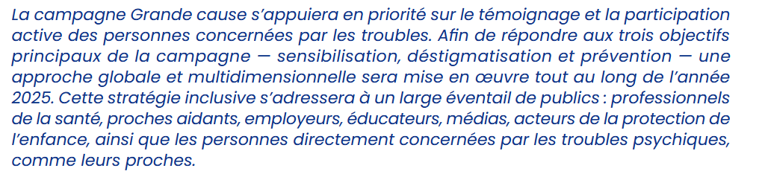
2025 : la santé mentale Grande cause nationale
L’année 2025 : les 20 ans de la loi de 2005 pour l’égalité des droits et des chances, la participation et la citoyenneté des personnes handicapées -> reconnaissance du handicap psychique, création des MDPH, développement des dispositifs d’accompagnement et de compensation du handicap psy
4 objectifs prioritaires :
  Déstigmatiser : afin de changer le regard des Français sur les troubles psychiques et les troubles mentaux,
  Développer de la prévention et le repérage précoce, par la sensibilisation et la formation dans toutes les sphères de la société,
  Améliorer l'accès aux soins partout sur le territoire français, par la gradation des parcours, le développement des nouveaux métiers de la santé mentale en veillant aux soins des personnes les plus fragiles et présentant les troubles les plus complexes.
  Accompagner les personnes concernées dans toutes les dimensions de leur vie quotidienne, comme la formation, l'emploi, le logement, l'accès aux loisirs, etc.

Slide 29
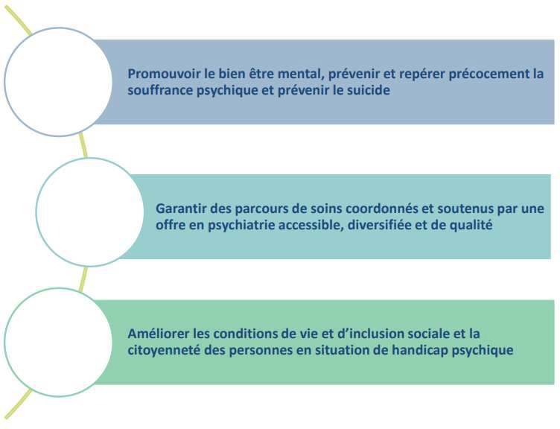
Feuille de route nationale santé mentale et psychiatrie
1
PSSM
~ 50 mesures au total
1,9 Md€ sur 2022-2026
soit +380 M€ par an en moyenne sur 5 ans
2
3

Slide 30
La déclinaison opérationnelle de la politique de santé mentale
Santé mentale reconnue comme priorité du Projet régional de santé 2023-2028 (P.R.S)
  Le P.R.S donne le cadre de l’action des acteurs de terrain
Piloté par l’Agence Régionale de Santé Ile de France (ARS – IDF)
Une équipe de direction projet dédiée, au siège (niveau régional) + 1 référent médical psychiatre
Un réseau de référents « santé mentale & psychiatrie » en délégations départementales
Un comité stratégique ARS « santé mentale & psychiatrie »
Un groupe régional de santé mentale, émanation de la CRSA (Conférence régionale de la santé et de l’autonomie), instance de democratie en santé
Plus de marges dédiées à la santé mentale au sein du Fonds d’intervention régionale

Slide 31
SANTE MENTALE EN SANTE PUBLIQUE
3 dimensions :
La santé mentale positive et la prévention en population générale Collectivités locales, Association
  Bien-être psychologique et résilience,
  Compétences psychosociales, déstigmatisation, repérage précoce, secourisme en santé mentale, prévention du suicide,…
Les troubles psychiques fréquents et les soins de ville
  Troubles de l’humeur, anxiété, dépression, substances,…
Les troubles psychiques sévères et persistants et la psychiatrie
  Troubles psychotiques, bipolaires, dépression sévère, addiction sévère,…
Médecine générale
Psychiatrie

Slide 32

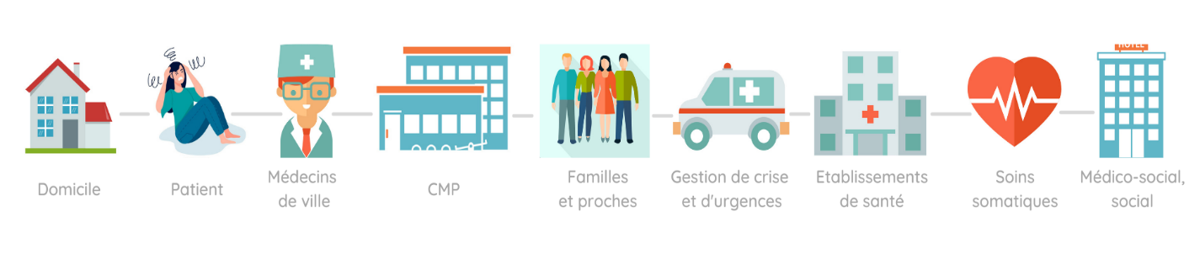
Les Projets Territoriaux de Santé Mentale
Sont une émanation de la loi de modernisation de notre système de santé du 26 janvier 2016
Sont élaborés par les acteurs de terrain, pour proposer des solutions concrètes, sous forme de fiches action,
  en tenant compte des 6 priorités fixées par le décret n° 2017-1200 du 27 juillet 2017 et des ressources de leur territoire,
  en déclinaison de la Feuille de route Nationale Santé Mentale et du Projet Régional de Santé
C’est une démarche projet multi-partenariale, autour d’actions et projets visant à améliorer les parcours de soins, de santé et de vie des personnes souffrant de troubles psychiques
en favorisant une meilleure coordination, sur un territoire donné, des acteurs intervenant dans le champ de la santé mentale : sanitaire, social, médico-social, logement, emploi, scolarité...
Les PTSM -> un outil au service d’un meilleur parcours de soins, de santé et de vie.
Coordonné
Gradué
Fluide
Sans rupture

Slide 33
PTSM – une vision large de la santé mentale
Créé par la loi de modernisation de notre système de santé du 26 janvier 2016 (article 69)
Regroupe l'ensemble des actions et projets visant à améliorer les parcours de soins, de santé et de vie des personnes souffrant de troubles psychiques en favorisant une meilleure coordination, sur un territoire donné, des acteurs intervenant dans le champ de la santé mentale : sanitaire, social, médico-social, logement, emploi, scolarité...
Elaboré par les acteurs de terrain, pour proposer des solutions concrètes, sous forme de fiches action,
  en tenant compte des 6 priorités fixées par le décret n° 2017-1200 du 27 juillet 2017 et des ressources de leur territoire,
  en déclinaison de la Feuille de route Nationale Santé Mentale 2019 et Projet Régional de Santé (PRS 2018-2022),
Le repérage précoce des troubles psychiques, l’accès au diagnostic, aux soins et aux accompagnements conformément aux données actualisées de la science et aux bonnes pratiques professionnelles
Le parcours de santé et de vie de qualité et sans rupture, notamment pour les personnes présentant des troubles psychiques graves et s’inscrivant dans la durée, en situation ou à risque de handicap psychique, en vue de leur rétablissement et de leur insertion sociale
L’accès des personnes présentant des troubles psychiques à des soins somatiques adaptés à leurs besoins
La prévention et la prise en charge des situations de crise et d’urgence
Le respect et la promotion des droits des personnes présentant des troubles psychiques, le renforcement de leur pouvoir de décider et d’agir et de la lutte contre la stigmatisation des troubles psychiques
L’action sur les déterminants sociaux, environnementaux et territoriaux de la santé mentale
1.
2.
3.
4.
5.
6.
6 priorités fixées par le
Décret n° 2017-1200 du 27 juillet 2017

Slide 34

La formation Premiers Secours en Santé Mentale, un outil de prévention et d’accompagnement pour les associations de santé

Slide 35



PSSM en chiffres
au 01/08/2025
Les PSSM sont l’aide qui est apportée à une personne qui :
Subit le début d’un problème de santé mentale
Connaît la détérioration d’un trouble psychique existant
Qui est dans une situation de crise
+ de 220 000 secouristes en santé mentale formés en France depuis 2019
Programme développé dans 35 pays depuis 2000
Les premiers secours sont donnés jusqu’à ce qu’une aide professionnelle puisse être apportée, ou jusqu’à ce que la crise soit résolue.
+ de 10 millions de secouristes en santé mentale dans le monde

Slide 36
FORMATION CITOYENNE (2 jours/14 heures)
Ses objectifs ?
Reconnaitre les premières manifestations ou l’aggravation de troubles psychiques existants (tels que la dépression, les troubles anxieux, la psychose, les troubles des conduites alimentaires, la consommation de substances comme l’alcool, les drogues ou les médicaments…)
Acquérir des réflexes permettant d’adopter le comportement le plus adapté à chaque situation.
Connaitre suffisamment les ressources professionnelles et non professionnelles pour orienter ou aider la personne à s’orienter vers les soins adaptés.
Le secourisme en santé mentale s’inscrit dans une proximité géographique ou relationnelle avec la personne à qui l’on va proposer son aide.
Etre plus attentif à sa propre santé mentale et à celle des autres : amis, voisins, collègues, proches!

Slide 37
La formation PSSM est une formation généraliste qui couvre un large spectre, abordant aussi bien les troubles de santé mentale émergents que les crises en santé mentale.
Les troubles abordés en formation PSSM sont :
Les troubles de la dépression
Les troubles de l’anxiété
Les troubles psychotiques
Les troubles liés à l’utilisation de substance
Les troubles des conduites alimentaires*
Ne sont pas abordés les troubles de la personnalité ou les troubles du neuro-développement.
Les crises abordées en formations PSSM sont :
La crise suicidaire
Les automutilations non suicidaires*
L’attaque de panique
L’évènement traumatique
L’état psychotique sévère
L’intoxication à la substance
L’urgence médicale (TCA* et substances)
Les conduites agressives
*Ces sujets sont présents dans le manuel PSSM mais ne sont abordés en formation que dans le module jeunes

Slide 38
SANTE MENTALE, CRISE & URGENCE
Crise :
Une crise est une situation décisive, difficile ou instable qui implique un changement imminent.
Urgence :
Une urgence est une situation qui présente un risque grave et immédiat pour la santé (…) qui nécessite une intervention immédiate.
En santé mentale, une crise est un état aigu, un état de détresse intense, qui nécessite une intervention immédiate.
La difficulté consiste à déterminer l’urgence dans une situation de crise.

Slide 39
SECOURISME, CRISE, URGENCE & RESPONSABILITE
2 temporalités dans le secourisme en santé mentale :
Le temps long d’un accompagnement hors crise
Le temps court d’une l'intervention de crise
La formation PSSM donne des clés d’évaluation de l’urgence face à une situation de crise. Elles sont le résultat d’un consensus DELPHI d’experts internationaux constitué de 4 collèges :
personnes concernées - aidants - cliniciens - chercheurs
La loi du 3 juillet 2020 crée le statut de “Citoyen sauveteur” :
Elle précise que le secouriste physique ne peut pas être responsable au pénal ou au civil dès lors qu’il applique de bonne foi les gestes qu’il connait, même de manière imparfaite ou maladroite. Il reste toutefois punissable s’il commet une faute de manière intentionnelle.

Slide 40

La formation PSSM s’appuie sur une pédagogie participative pour :
  Prendre confiance dans l’interaction avec des personnes éprouvant un problème de santé mentale ou en crise de santé mentale
  Revoir ses représentations concernant la santé mentale
  Chaque secouriste reçoit le manuel des PSSM, qui étaye la formation de secouristes et permet d’approfondir ses connaissances sur le sujet à la suite de la formation.
  Il a fait l’objet d’une adaptation au contexte national. Il a été validé par des experts désignés par la direction générale de la Santé.
LA FORMATION

Slide 41


LA FORMATION
Formation citoyenne, elle s’adresse à tous :
c’est l’objet du programme Premiers Secours en Santé Mentale.
La formation est délivrée par des formateurs accrédités par PSSM France et des organismes de formation comme Alfapsy mobilisant ces formateurs.
Formation courte (14 heures) en groupe de 8 personnes minimum, 16 maximum.
PSSM France n’assure pas directement les formations de secouristes en santé mentale au public : l’association forme les formateurs, assure la mise à jour des supports de formation, délivre les attestations de secouristes français, édite et distribue les manuels PSSM, qui ne sont pas en vente libre.

Slide 42






UNE COLLECTION COLORÉE POUR INFORMER ET DONNER ENVIE D’AGIR
La collection des « Carnets du secouriste en santé mentale » a été conçue pour proposer l’aide la plus adaptée aux personnes souffrant de troubles psychiques.
PDF téléchargeables gratuitement
https://www.pssmfrance.fr/ressources/

Slide 43
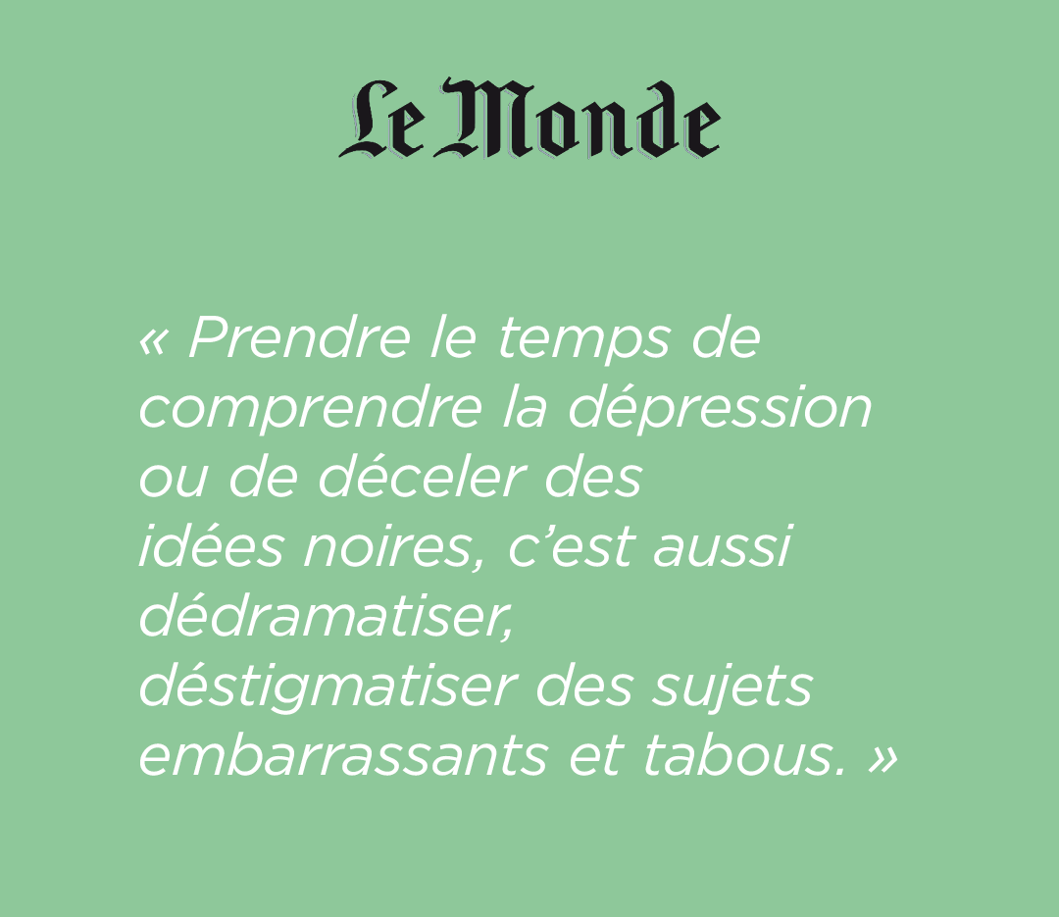



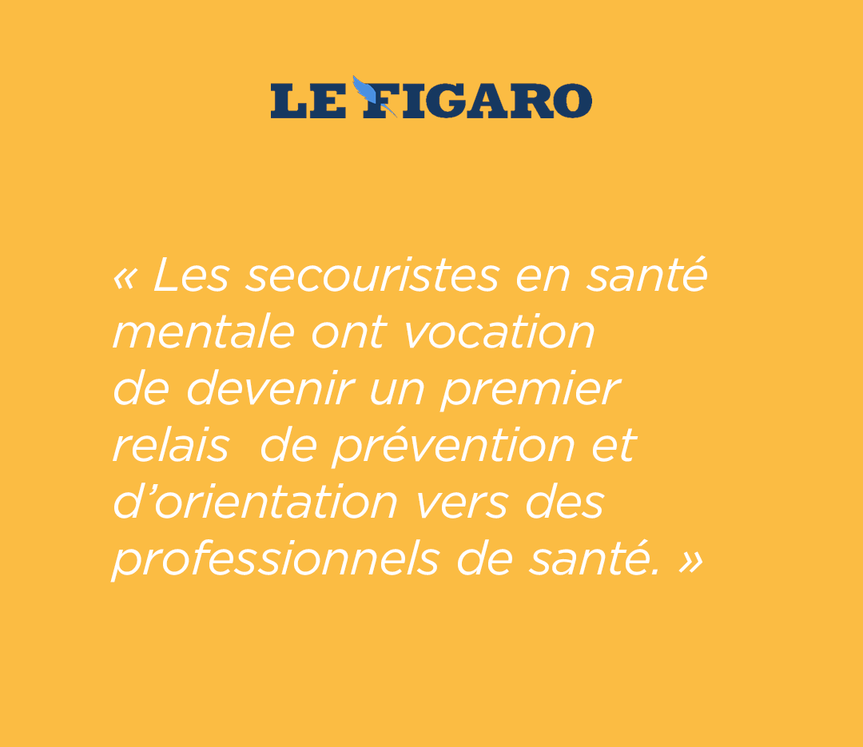


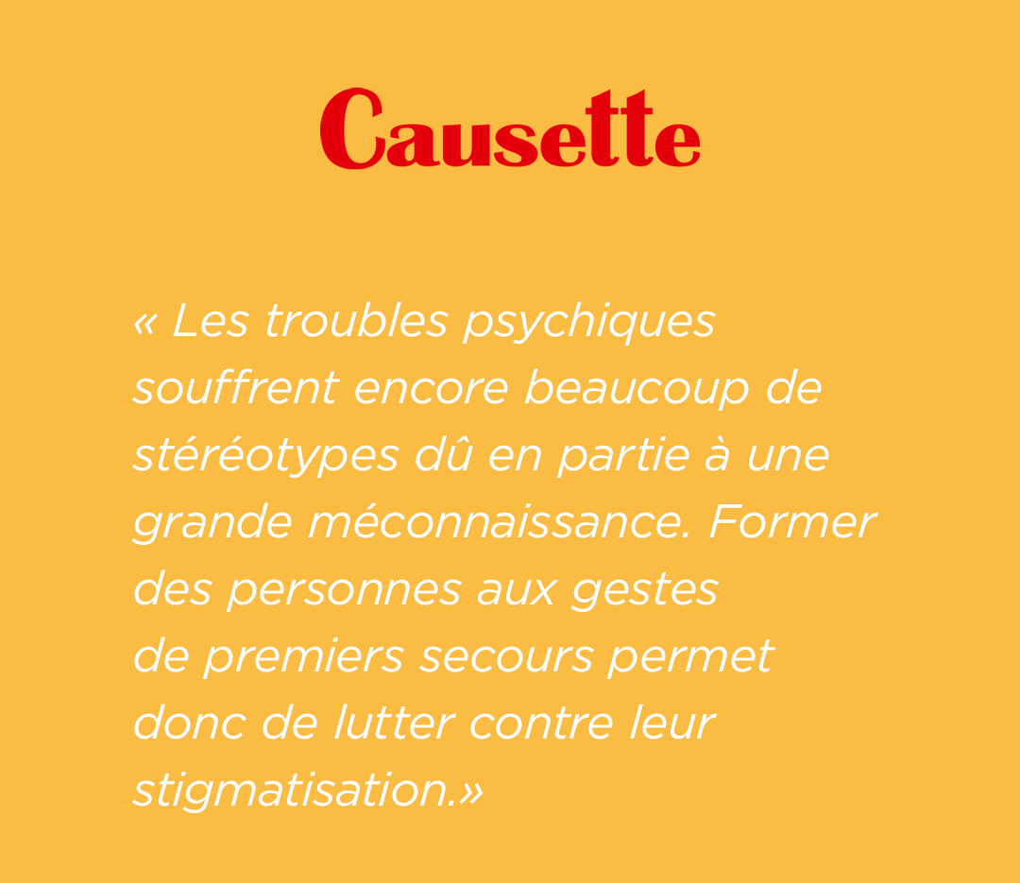
LA PRESSE EN PARLE (extraits)

Slide 44
Quelles actions pour prendre soin de soi en attendant de faire la formation?
Notes:
Et vous, est-ce que vous prenez soins de vous?

Slide 45







Ressources canadiennes
www. Etre bien dans sa tête.ca
Notes:
Sur le site www. Etre bien dans sa tête.ca

